Slide 1
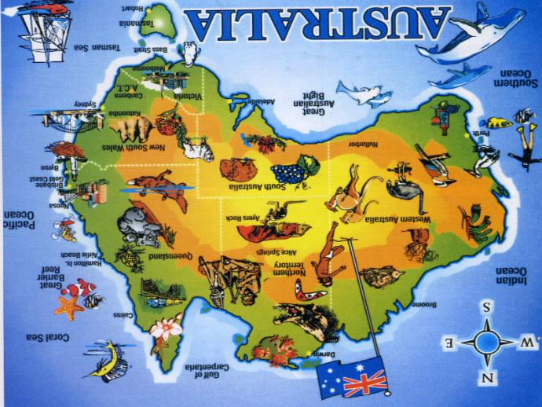
КЛИМАТ АВСТРАЛИИ
Урок географии в 7 классе
Разработала и провела:
Швецова Виктория Аркадьевна
236-007-300

Slide 2
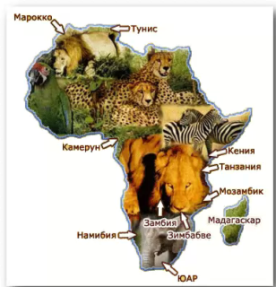
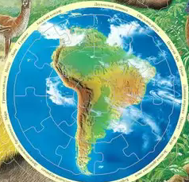
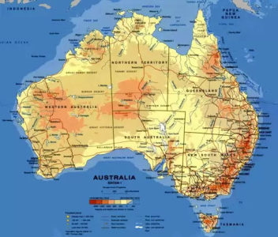
Африка – самый
жаркий материк.
Южная Америка – самый влажный материк.
Австралия – самый сухой материк.

Slide 3
Цель урока: определить причины необыкновенной сухости Австралии.
Задачи:
1. Повторить понятия: климат, климатообразующие
факторы, элементы климата.
2. Определить по климатической карте средние
температуры лета и зимы, распределение
осадков по территории материка.
3. Дать характеристику климатическим поясам и
областям.

Slide 4
Режим осадков по сезонам года, пояса атмосферного давления, высота поверхности над уровнем моря, постоянные и переменные ветры, географическая широта, годовое количество осадков, угол падения солнечных лучей, океанические течения, средние температуры января и июля.
Климатообразующие факторы
Элементы климата
Географическая широта.
Угол падения солнечных лучей.
Океанические течения.
Пояса атмосферного давления.
Высота поверхности над уровнем моря.
Средняя температура января и июля.
Постоянные и переменные ветры.
Годовое количество осадков.
Режим осадков по сезонам года.

Slide 5
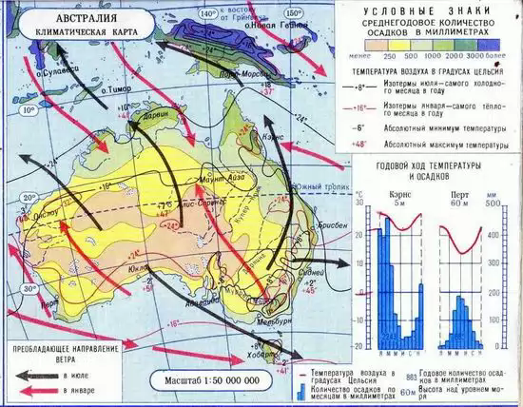
КЛИМАТИЧЕСКАЯ КАРТА АВСТРАЛИИ

Slide 6
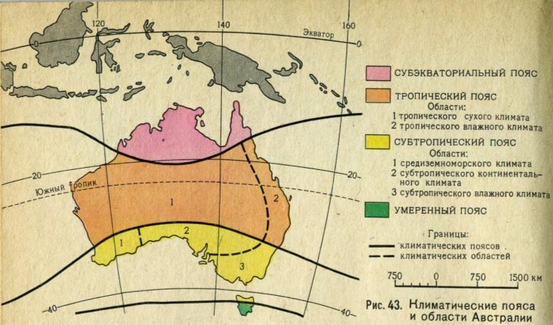
КАРТА КЛИМАТИЧЕСКИХ ПОЯСОВ И ОБЛАСТЕЙ АВСТРАЛИИ

Slide 7
ПОЛОЖЕНИЕ АВСТРАЛИИ И АФРИКИ ПО ОТНОШЕНИЮ К ЭКВАТОРУ И ТРОПИКАМ

Slide 8
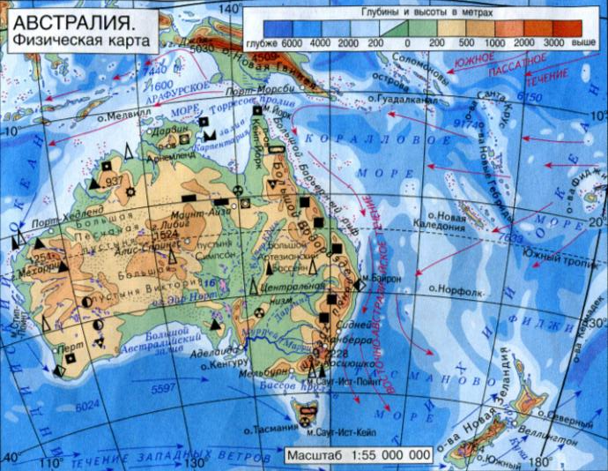
ФИЗИЧЕСКАЯ КАРТА АВСТРАЛИИ

Slide 9
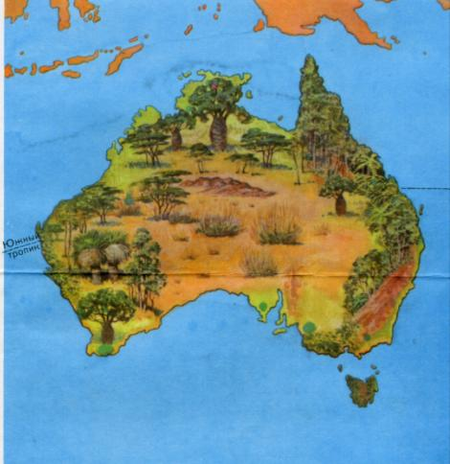
ФАКТОРЫ, ВЛИЯЮЩИЕ НА РАСПРЕДЕЛЕНИЕ ОСАДКОВ ПО ТЕРРИТОРИИ МАТЕРИКА
ИНДИЙСКИЙ ОКЕАН
ТИХИЙ ОКЕАН
Большой Водораздельный
хребет
пассаты
ОКОЛО 3795 КМ
Восточно – Австралийское течение
ОБЛАСТЬ ВЫСОКОГО ДАВЛЕНИЯ

Slide 10
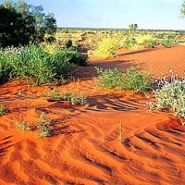
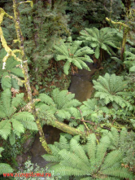
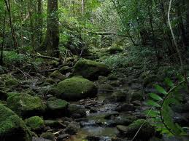
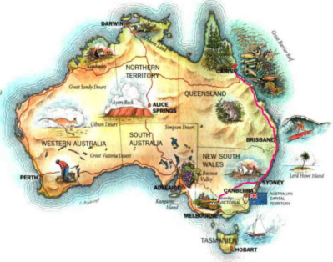
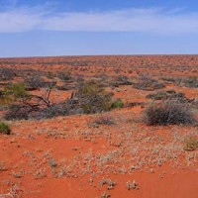
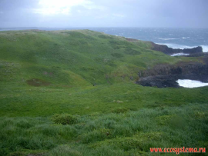
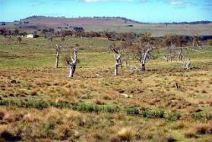
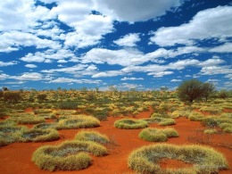
«СУХАЯ» АВСТРАЛИЯ
«ВЛАЖНАЯ» АВСТРАЛИЯ
ВЛАЖНЫЙ ТРОПИЧЕСКИЙ ЛЕС
ПУСТЫННЫЙ ЛАНДШАФТ ЦЕНТРАЛЬНЫХ И ЗАПАДНЫХ РАЙОНОВ АВСТРАЛИИ
ПОЛУПУСТЫННЫЙ ЛАНДШАФТ ЦЕНТРАЛЬНЫХ РАЙОНОВ АВСТРАЛИИ
ПОЛУПУСТЫННЫЕ РАЙОНЫ ПОБЕРЕЖЬЯ БОЛЬШОГО АВСТРАЛИЙСКОГО ЗАЛИВА
ВЛАЖНЫЕ ПРИБРЕЖНЫЕ ЛУГА ЮГО – ВОСТОЧНОЙ АВСТРАЛИИ

Slide 11
ФАКТОРЫ, ВЛИЯЮЩИЕ НА РАСПРЕДЕЛЕНИЕ ТЕМПЕРАТУР ПО ТЕРРИТОРИИ МАТЕРИКА
Большой Водораздельный
хребет
+ 24⁰ С
ТРОПИЧЕСКИЕ ШИРОТЫ
+ 16⁰ С

Slide 12
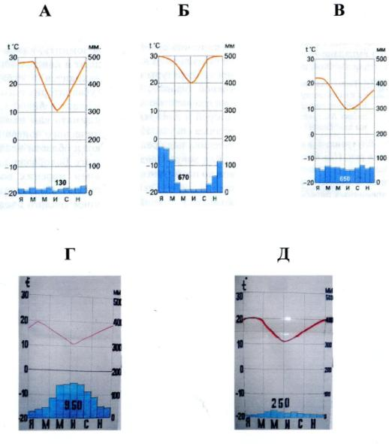
КЛИМАТИЧЕСКИЕ ПОЯСА И ОБЛАСТИ АВСТРАЛИИ
КЛИМАТИЧЕСКИЕ ДИАГРАММЫ

Slide 13
«МОЗГОВОЙ ШТУРМ»
ВОПРОСЫ | ОТВЕТЫ
Годовое количество осадков – это элемент климата. Восточная часть материка получает большое количество осадков. В Австралии преобладают экваториальный, субэкваториальный и тропический климатические пояса. В тропическом поясе зимой господствуют экваториальные воздушные массы. На распределение осадков по территории материка оказывают влияние: пояса атмосферного давления, рельеф, океанические течения, постоянные ветры. В субэкваториальном климатическом поясе осадки выпадают равномерно в течение года. Австралия – это самый сухой материк.
+
+
_
_
+
_
+

Slide 14
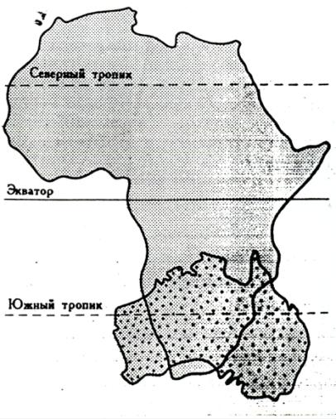
ПОЛОЖЕНИЕ АВСТРАЛИИ И АФРИКИ ПО ОТНОШЕНИЮ К ЭКВАТОРУ И ТРОПИКАМ
Объясните, почему в субтропическом поясе на юге Африки две климатические области, а на юге Австралии – три?

Slide 15
Урок понравился.
Усвоил (а) много информации.
Не все моменты
урока понравились.
Усвоил (а) не весь материал.
Урок не понравился.
Информация была для меня сложной.

Slide 16
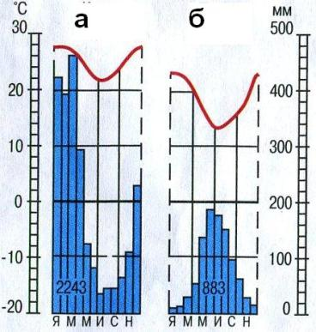
Домашнее задание:
Прочитать параграф № 36. Ответить на вопросы в конце параграфа.
Используя климатические диаграммы, определите: средние температуры января и июля, годовую амплитуду температур, годовое количество осадков, режим выпадения осадков.
Используя климатические диаграммы, определите тип климата по каждой из них, и укажите, для каких частей материка он типичен.
Южнее Австралии расположен о. Тасмания. Этот остров находится в умеренном климатическом поясе. Используя карты атласа и дополнительную литературу, постройте климатическую диаграмму для этого острова (дополнительное задание).

Slide 17
СПАСИБО ЗА УРОК!

